Slide 1
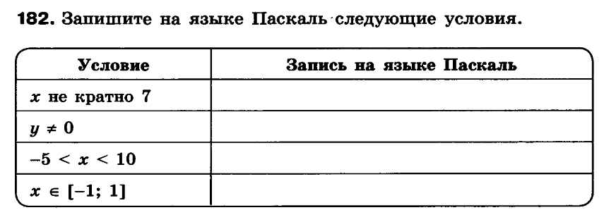

Slide 2
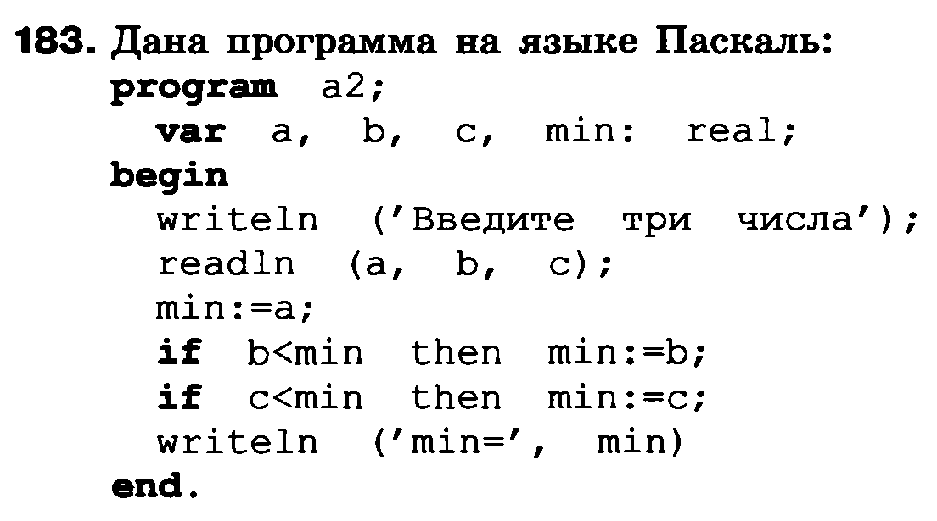
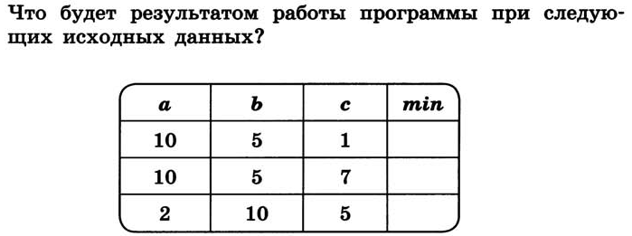
1
5
2

Slide 3
Блок-схема задание 183
нач
a, b, c
min:=a;
нет
да
b < min
min:=b;
нет
c < min
да
min:=c;
min
кон

